Slide 1
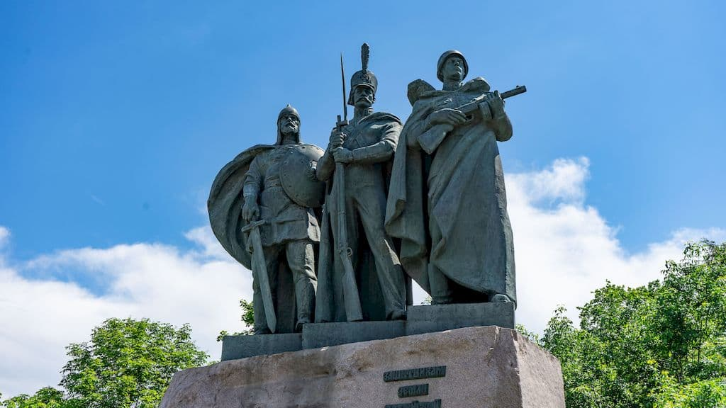
России славные сыны

Slide 2
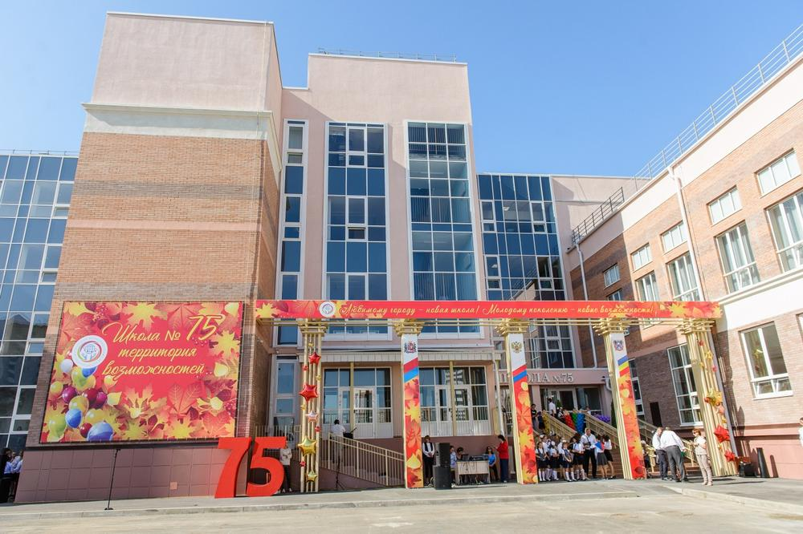
МБОУ «Школа №75» имени трижды героя Советского Союза, маршала авиации Кожедуба И.Н.

Slide 3
ЦЕЛИ МУЗЕЯ
1. Воспитание подрастающего поколения в духе патриотизма и гражданственности, ответственного отношения к культурно— историческому наследию своей страны.
2. Сохранение исторической памяти и наследия, развитие интереса к истории своего народа.
3. Укрепление нравственных позиций учащихся, чувства собственного достоинства, гордости за свою Отчизну.
4. Формирование личности обучающихся на основе исторических, краеведческих, культурных примеров и традиций.

Slide 4
ЗАДАЧИ МУЗЕЯ
1. Определение основных направлений деятельности музея.
2. Организация поисковой деятельности.
3. Организация экскурсионной и научно исследовательской работы.
4. Комплектование фондов музея.
5. Создание экспозиций.

Slide 5
Вопросы | Варианты ответов | Результаты
1. Нужен ли музей в школе? | Да/Нет | 87%
2. Зачем нужен музей в школе? | Чем мы хуже других школ/ Это возможность оставить память о себе/ Интересно узнавать историю Родины не только на уроках | 17% 23% 60%
3. Хотелось ли вам принять участие в создании музея? | Да/Нет | 61%
4. Как вы считаете музей должен быть военно-историческим или краеведческим | военно-историческим/краеведческим | 62%
5. Чтобы вы хотели увидеть в школьном музее?

Slide 7
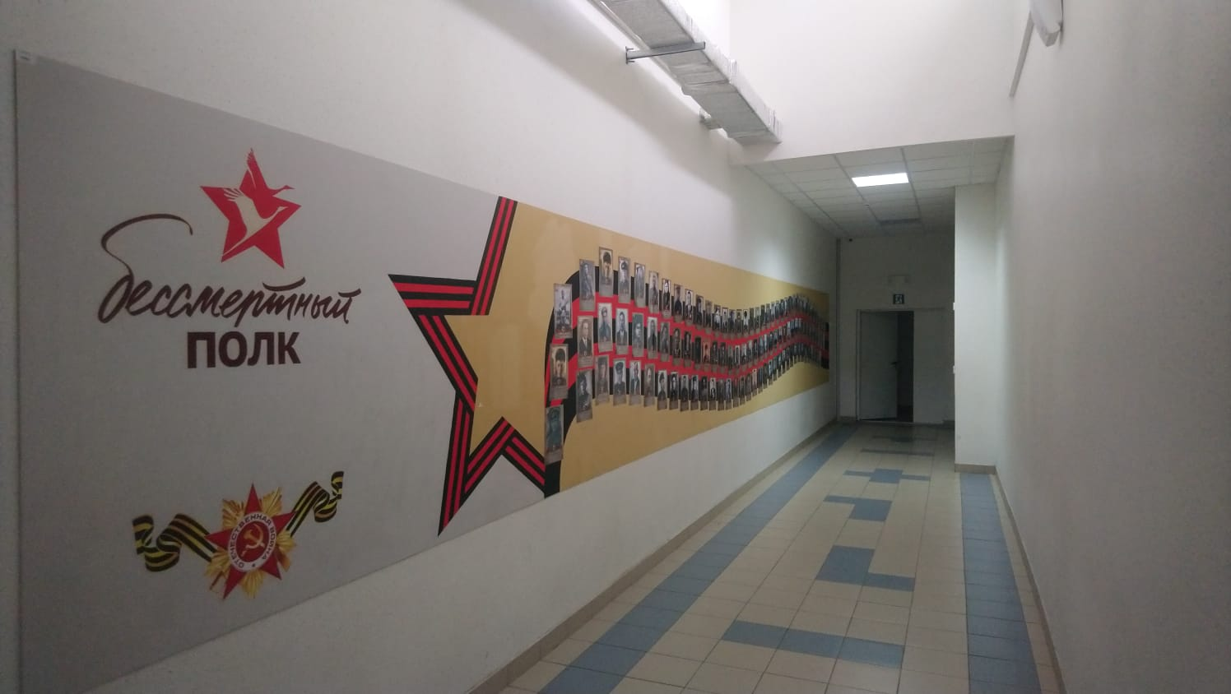
России славные сыны
«России славные сыны»

Slide 8
Источники формирования музейных фондов (в т. ч. фактически имеющиеся)
1. Поисковая деятельность учителей школы и обучающихся МБОУ «Школа№75»
2. Сотрудничество с РРПОО «Поисковый отряд «Родина», «Донской фронт»
3. Коллекция учителя истории Емельяновой Н.Н.

Slide 11
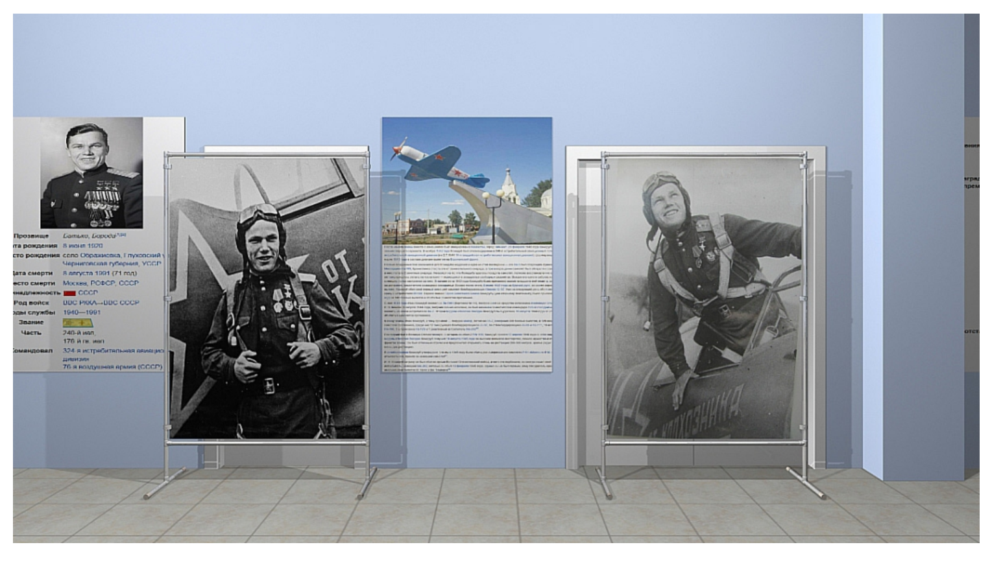

Slide 12
№ | Наименование | Кол-во | Инвентарный номер
1 | Витрина центральная восьмиугольная 2,086х2,085х2м | 1 | 4101360003286
2 | Витрина низкая 0,85х0,8х0,5м | 3 | 4101360003285
3 | Интерактивная стойка со встроенным планшетом | 1 | 4101360001099
4 | Витрина стеклянная 2х0,8х0,5м | 1 | 4101360003282
5 | Инсталляции | 5 | 4101360003275
6 | Штендера "Портрет Кожедуба И. Н" | 3 | 4101360003279
7 | Интерактивный программно-аппаратный комплекс | 1 | 4101360001195
8 | Доска маркерная | 1 | 41012600013
9 | Шкаф выставочный | 2 | 4101360000131
10 | Демонстрационная выставочная витрина музея | 4 | 41013600124
11 | Шкаф телекоммуникационный ЦМО | 1 | 41013600039
Заголовок 1 | Заголовок 2 | Заголовок 3 | Заголовок 4
01. | Вставьте текст | Вставьте текст | Вставьте текст
02. | Вставьте текст | Вставьте текст | Вставьте текст
03. | Вставьте текст | Вставьте текст | Вставьте текст
04. | Вствьте текст | Вставьте текст | Вставьте текст
05. | Вставьте текст | Вставьте текст | Вставьте текст
06. | Вставьте текст | Вставьте текст | Вставьте текст

Slide 13
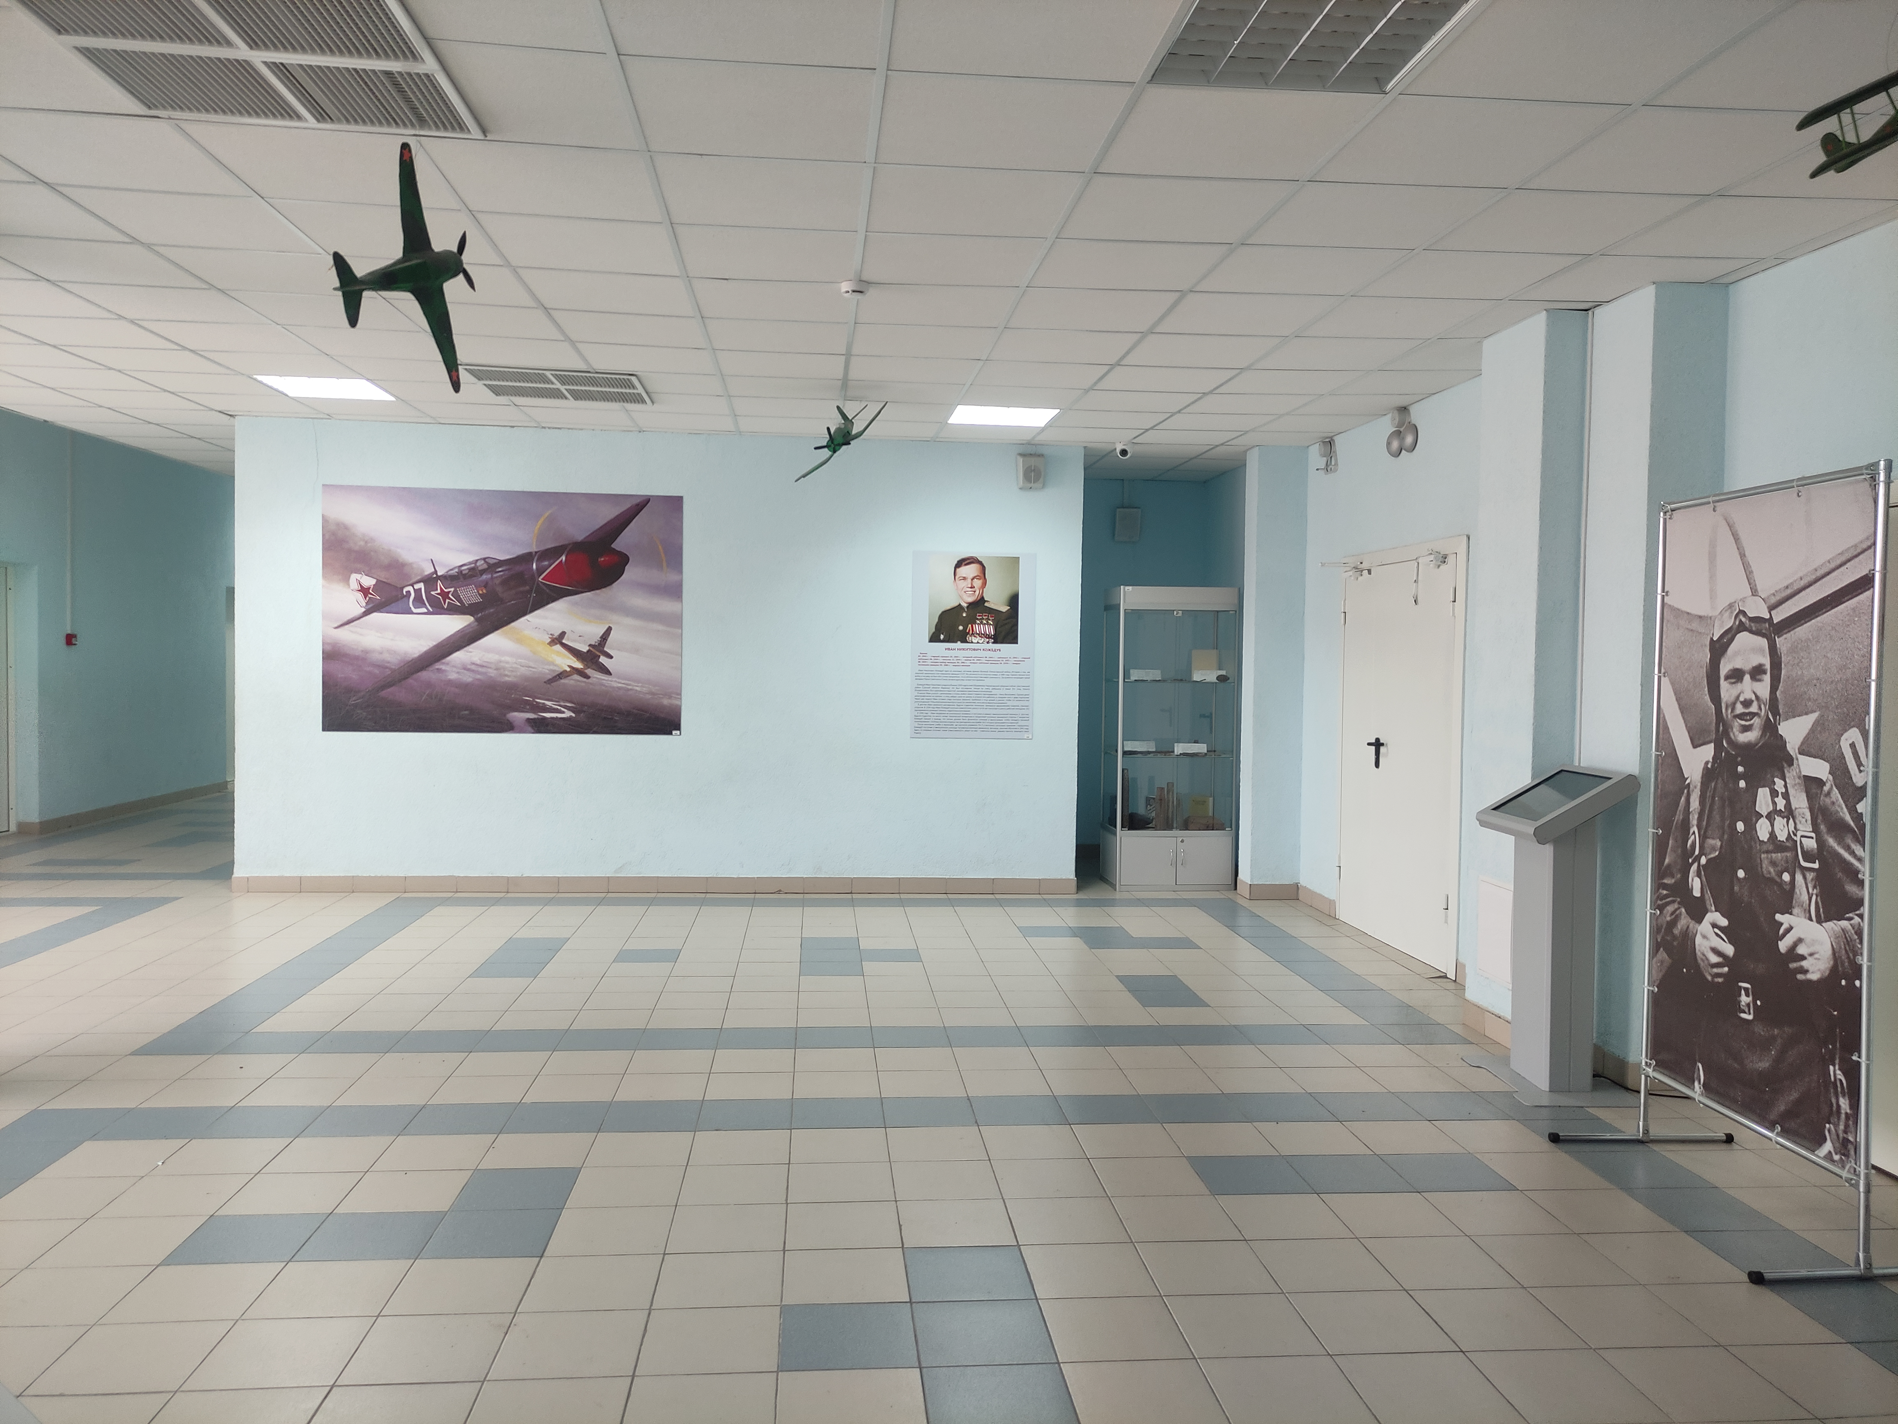
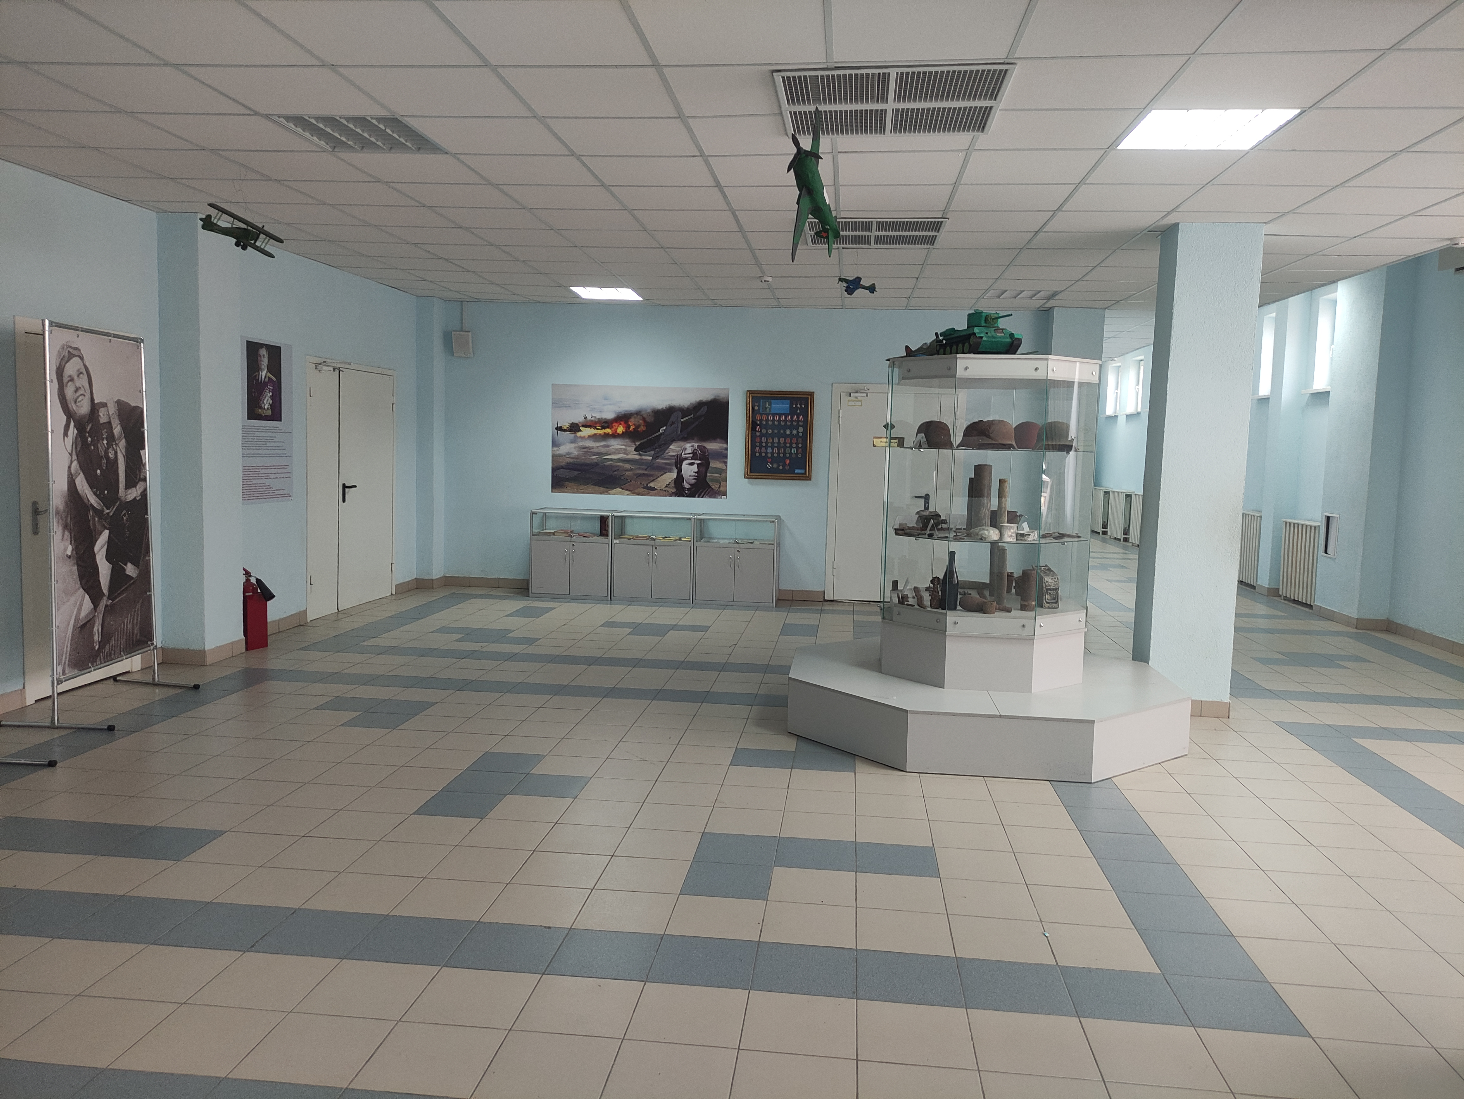
Рекреация 4 этаж, переходная галерея, комната с проектором

Slide 14
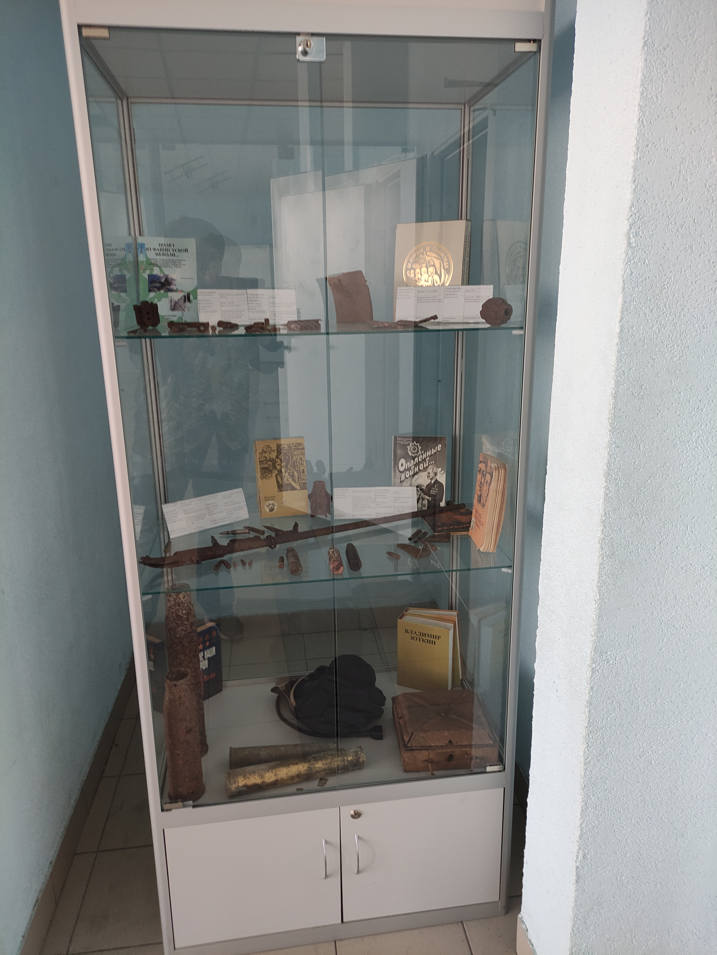
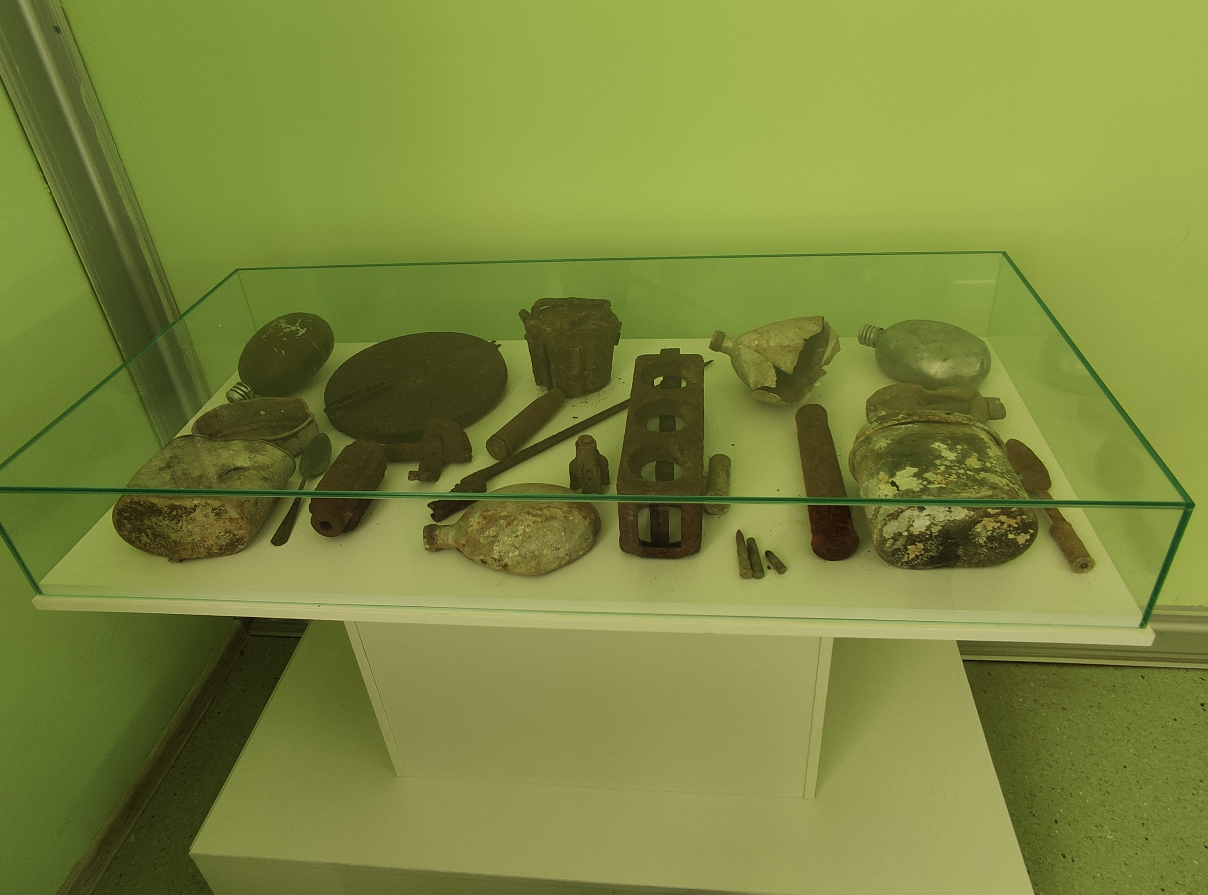
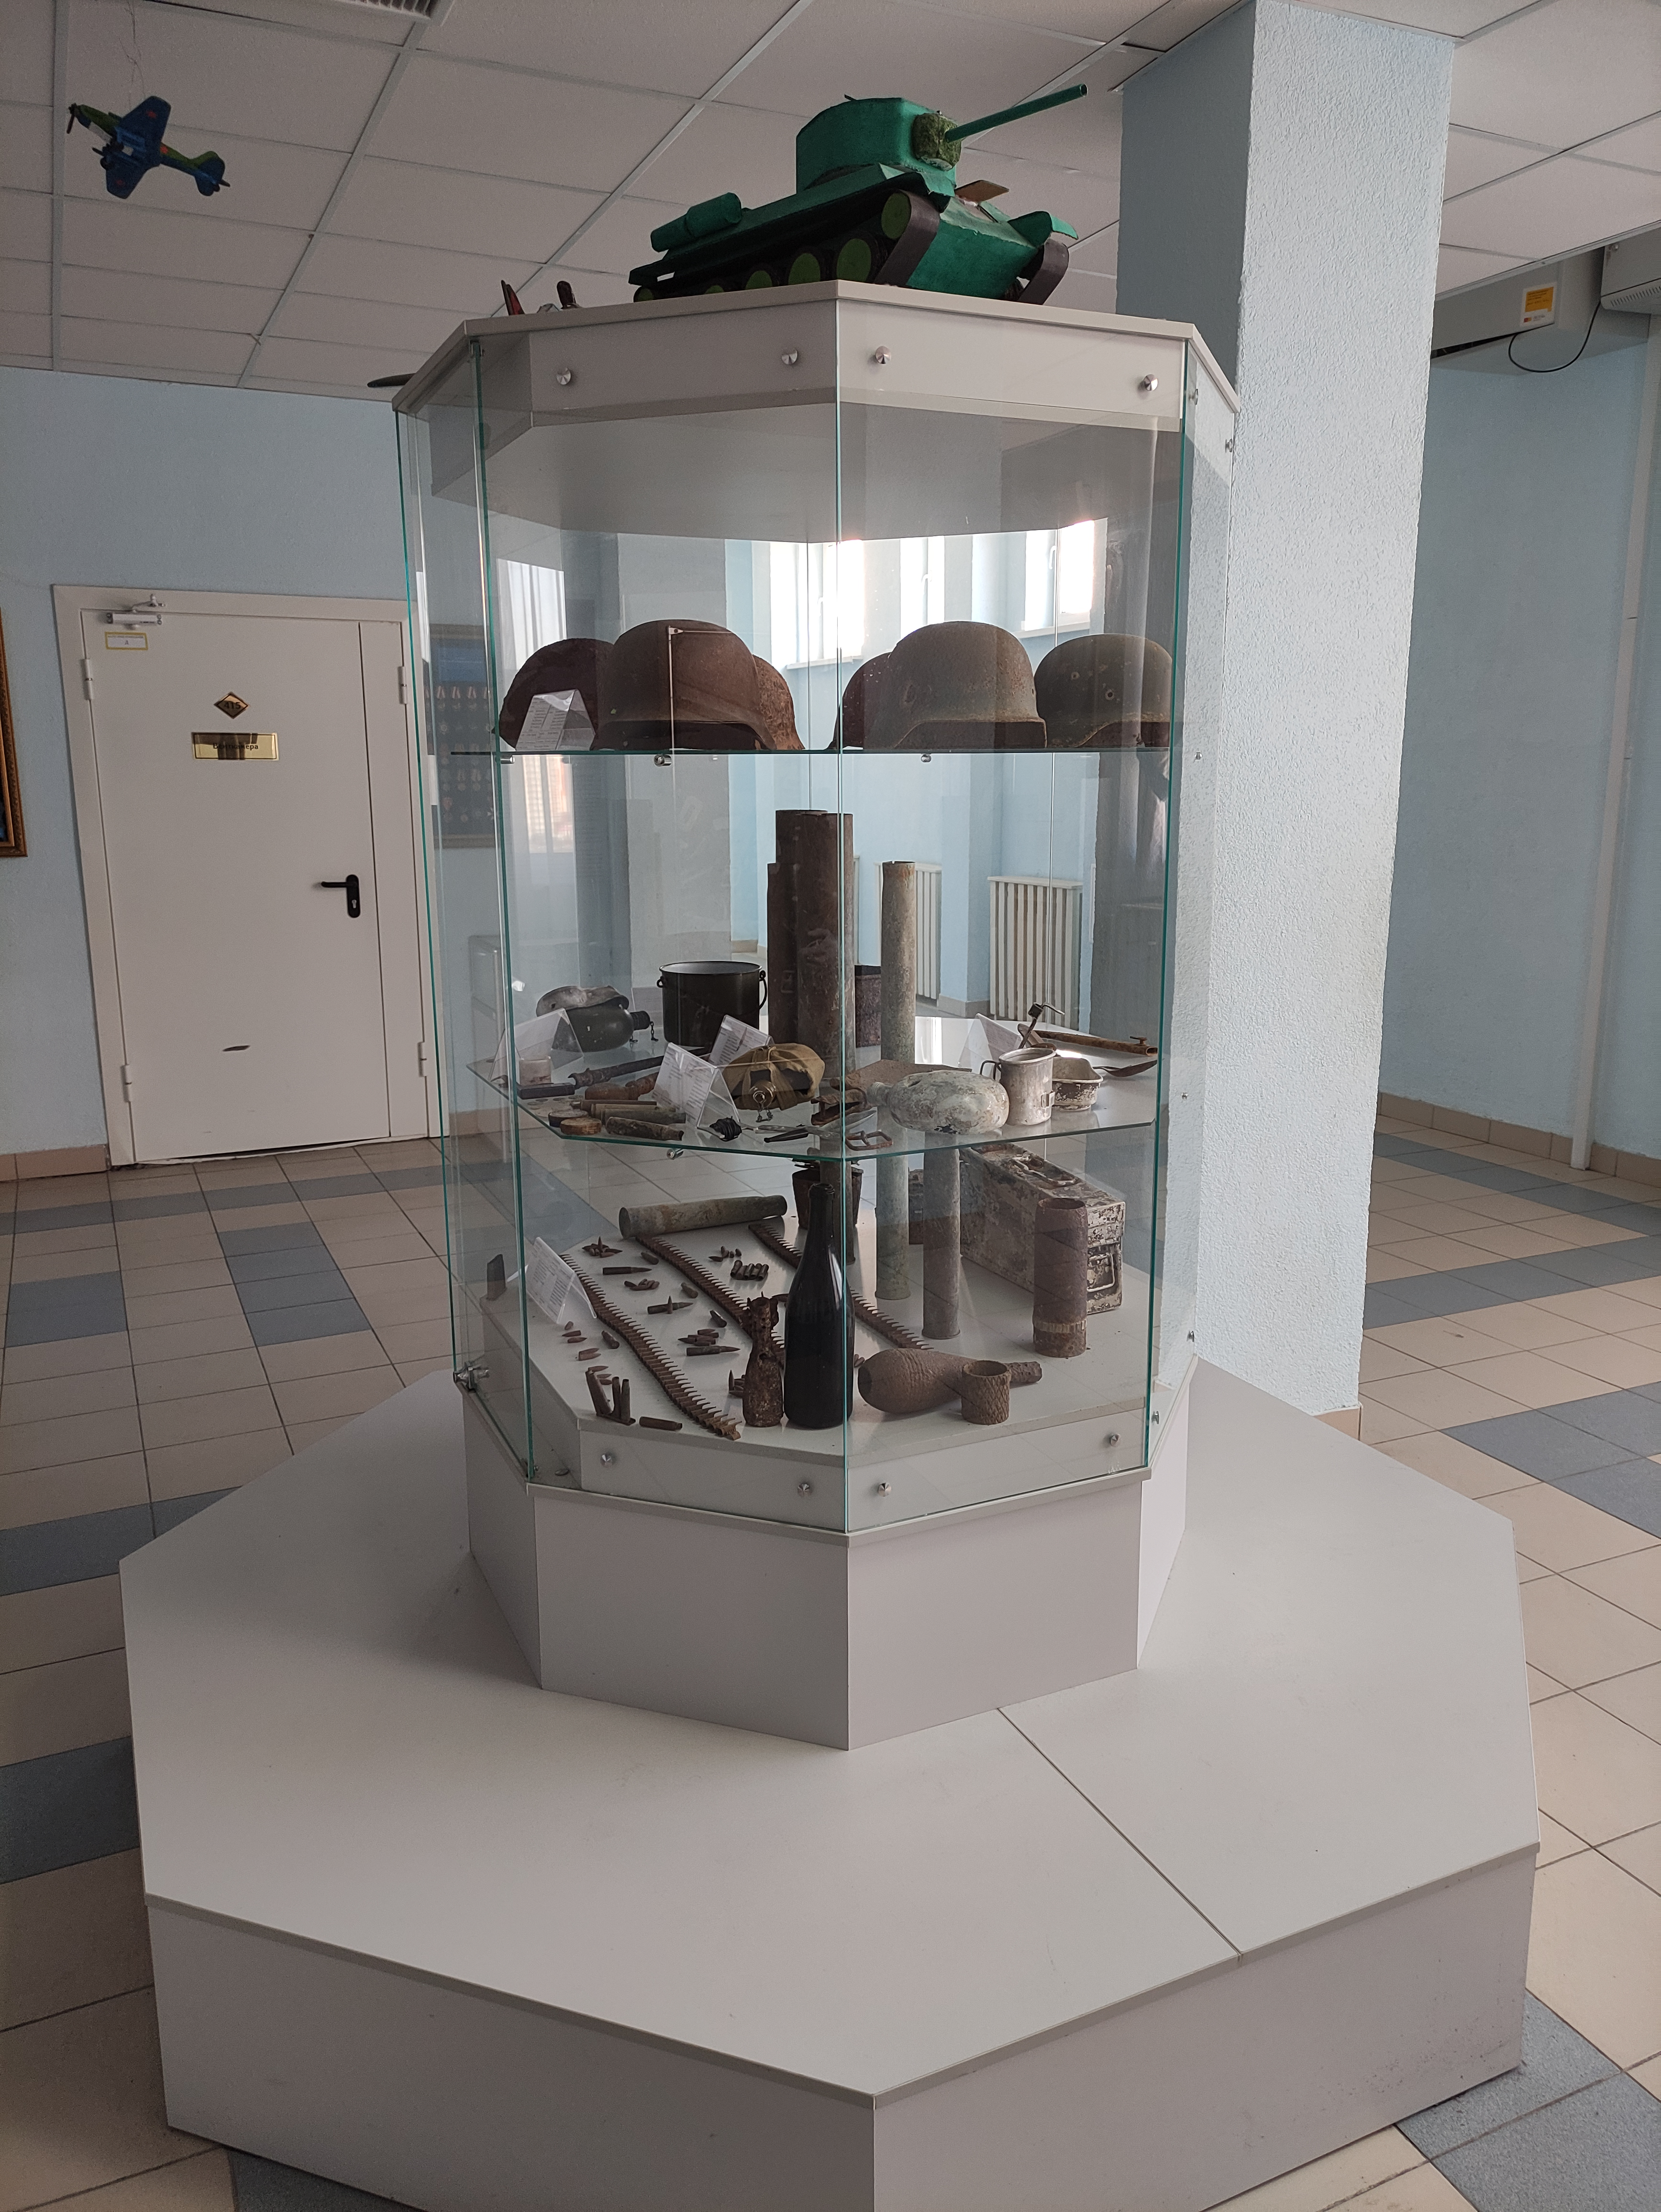
Места хранения и экспонирования подлинных музейных предметов

Slide 15
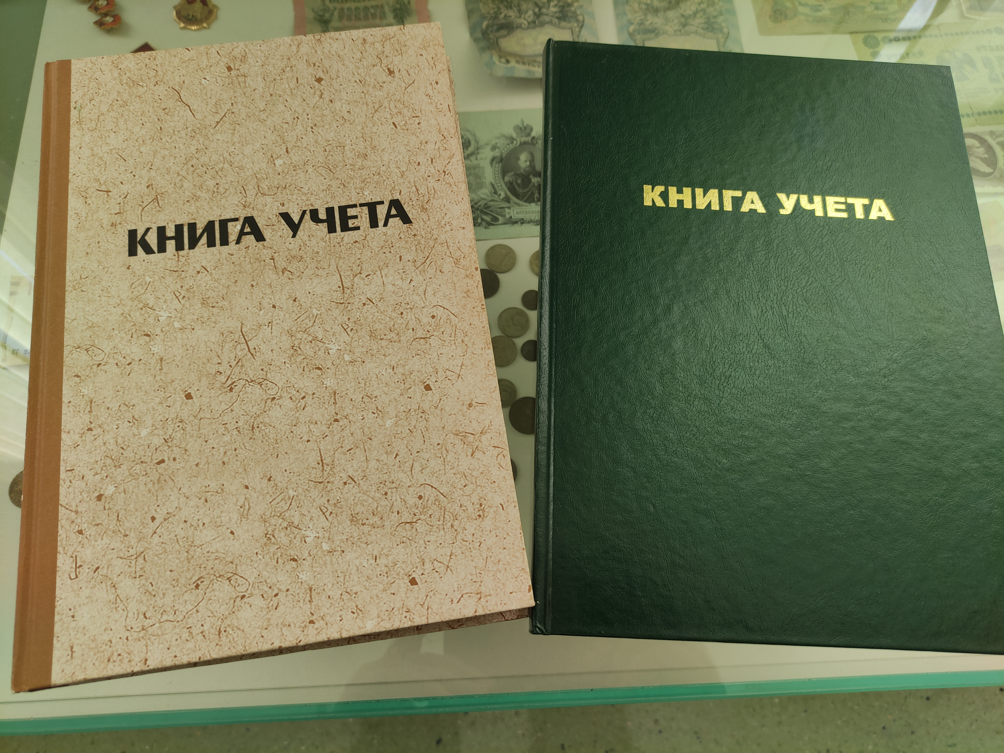
Обеспечение системы сохранности и документирования музейного фонда

Slide 16
Управление проектом
Директор МБОУ «Школа № 75»
Заместитель директора по ВР
Руководитель музея
Учителя истории
Обучающиеся школы

Slide 17
Ожидаемый результат
Открытие музея и получение
сертификата к 1.09.22

Slide 18
Возможные риски
Задержка в обеспечении материально-технической базы
Медленное заполнение фонда подлинных музейных экспонатов
Незаинтересованность обучающимися в музейной деятельности

